Slide 1
Kultura polskiego oświecenia
Autor: Martyna Banasiak

Slide 2
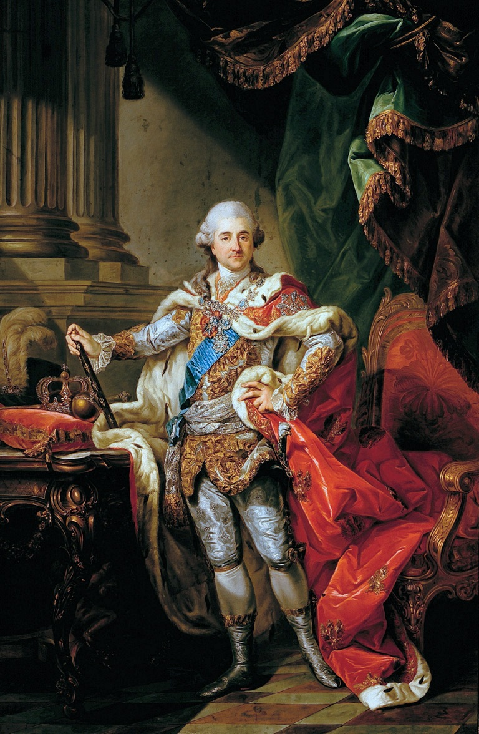
Król mecenasem sztuki
Król August Poniatowski został nazwany mecenasem sztuki, gdyż podczas jego panowania , zrobił wiele dla Polski między innymi:
Stanisław August sprowadził do Polski wybitnych artystów (Merlini, Baccierelli, Canaletto), którzy tworzą wspaniałe dzieła, takie jak np. letnia rezydencja króla w Łazienkach projektu Merliniego.
Finansował polskich twórców
Założył w stolicy Teatr Narodowy
Na polecenie monarchy przebudowano też zespół pałacowo-parkowy w Łazienkach
Organizował "obiady czwartkowe", na które zapraszał uczonych, pisarzy, poetów
sfinansowanie licznych budowli
założenie Szkoły Rycerskiej w Warszawie
powołanie Komisji Edukacji Narodowej

Slide 3
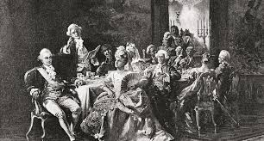
Obiady czwartkowe
Obiady czwartkowe zwane także: mądrymi obiadami, czwartkami lub obiadami literackimi, uczonymi i rozumnymi – powstałe z inicjatywy Adama Kazimierza Czartoryskiego i organizowane przez króla Stanisława Augusta Poniatowskiego, na wzór paryskich salonów literackich, spotkania intelektualistów polskich. Były to popołudniowe biesiady literacko-naukowe, organizowane były regularnie co tydzień i trwały od 3 do 4 godzin przeważnie odbywały się na Zamku Królewskim .Na obiadach czwartkowych spotykali się artyści, czyli malarze, rzeźbiarze, poeci, literaci itp. Prezentowali oni nowe utwory i dyskutowali nad projektami reform. Działalność króla była przykładem dla, magnatów, szlachty i bogatych mieszczan. Budowali oni lub modernizowali swoje rezydencje, w których gromadzili dzieła sztuki i księgozbiory. Finansowali także działalność artystów i naukowców.

Slide 4
Literatura i przedstawiciele
W Polsce podczas drugiej połowu 18w rozkwitła się epoka oświecenia w Europie. Dzieła ówczesnych myślicieli, takich jak Monteskiusz czy Wolter, wywarły duży wpływ na polskich pisarzy. Jednym z najwybitniejszych polskich pisarzy był Biskup Ignacy Krasicki, pisał on wiele fraszek, bajek i poematów, w których ośmieszał wady polskiej szlachty. Z pisania politycznego zasłynęli Hugon Kołłątaj i Stanisław Staszic. Wytykali oni wady ustroje Rzeczypospolitej, zwłaszcza wolną elekcje i liberum veto. Głosili również ,że należy ograniczyć przywileje szlachty, a mieszczanom i chłopom nadać większe prawa.

Slide 5
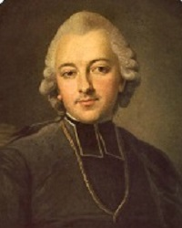
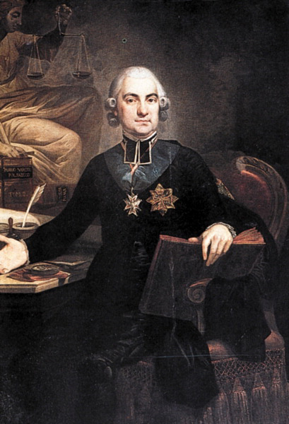
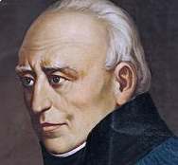
Ignacy Krasicki
Hugon Kołłątaja
Stanisław Staszic

Slide 6
Teatr Narodowy
Najstarszy istniejący do dziś teatr w Polsce, założony w 1765 w Warszawie przez króla Stanisława Augusta Poniatowskiego. Początki Teatru Narodowego sięgają epoki Oświecenia. Prezentowano tam sztuki ,które ośmieszały sarmackie zwyczaje i popularyzowały program reform. Powołanie narodowej sceny było jednym z elementów projektowanej przez króla reformy edukacji, obyczaju i życia kulturalnego upadającej Rzeczypospolitej. Pierwsza sztuka ośmieszała w swej treści różnorodne typy sarmackiego myślenia i propagowała nowe postawy (komedie były gatunkiem utworów scenicznych szczególnie hołubionym przez reformatorów). Kolejne wystawione w Operalni komedie, zwłaszcza Bohomolca i Bielawskiego, przeciwstawiały sobie dwie generacje – starych, zacofanych, ubranych w kontusz sarmatów i młodych, ubranych we francuskie stroje, wygłaszających postępowe idee. Wojciech Bogusławski przez 30 lat pełnił funkcje dyrektora tego teatru. Był również autorem sztuk teatralnych min. Utworu pt " cud mniemany". Wojciech nazywany był ,, ojcem polskiego teatru narodowego ". W Polsce również zasłynął Julian Ursyn Niemcewicz, który napisał słynny dramat ,, powrót posła".

Slide 7
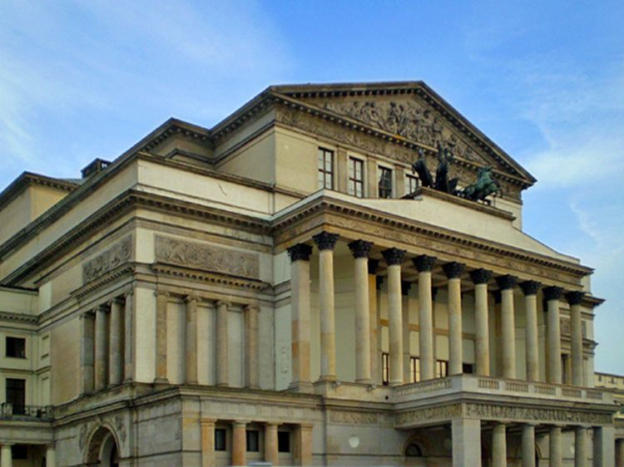
TEATR NARODOWY

Slide 8
Malarstwo i przedstawiciele
Tak jak pisaliśmy August Poniatowski przywiózł do Polski wielu wybitnych malarzy takich jak : Marcello Bacciarelli i Bernardo Bellotto zwany Canalettem.
Canaletto był nadwornym malarzem Stanisława Poniatowskiego. Podczas swego pobytu w Polsce stworzył wiele obrazów 18-nasto wiecznej Warszawy i pałacu w Wilanowie. Dzięki obrazom Canaletta możemy zobaczyć, jak wyglądały Warszawa i życie jej mieszkańców w czasach Augusta Poniatowskiego.
Natomiast Marcello Bacciarelli to włosko-polski malarz, przedstawiciel baroku i klasycyzmu, od 1756 czynny w Polsce, od 1766 nadworny malarz Stanisława Augusta Poniatowskiego, profesor Królewskiego Uniwersytetu Warszawskiego, wolnomularz.

Slide 9
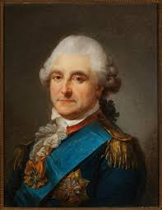
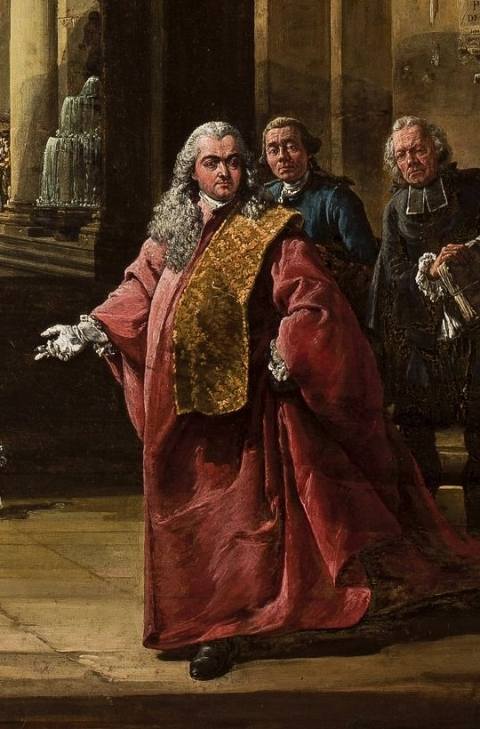
Marcello Bacciarelli
Bernardo Bellotto

Slide 10
Architektura
W oświeceniu w Polsce upowszechniła się architektura klasycystyczna. Powstało wtedy wiele wspaniałych rezydencji oraz świątyń. Budowle klasycystyczne wzorowano na starożytnych zabytkach greckich i rzymskich. Często stosowanych w nich były kolumny . W przeciwieństwie do baroku w architekturze klasycystycznej przeważają linie proste bez łuków i zakrzywień.
Najsławniejszymi architekturami klasycystycznymi są:
*Pałac w Śmiełowie
*Pałac Na Wodzie w Łazienkach Królewskich
*Belweder w Warszawie
*Pałac Dietrichsteinów w Wodzisławiu Śląskim

Slide 11
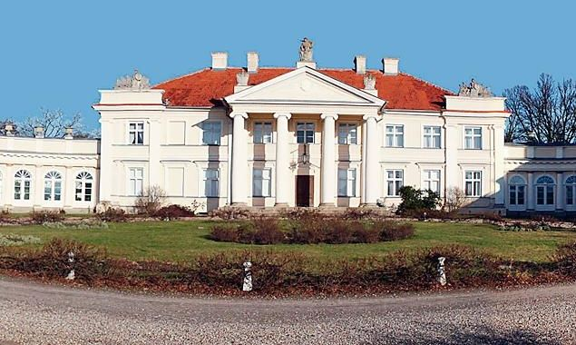
Pałac w Śmiełowie

Slide 12
Cechy architektury klasycystycznej
stosowanie porządków architektury antycznej
projektowanie ulic, dzielnic, miast w nowym stylu
wzorowanie się na starożytnych budowlach greckich i rzymskich oraz na niektórych budowlach odrodzenia;
kopiowanie elementów architektury starożytnej;
budowle wznoszone na planie zwartym, koła lub prostokąta;
stosowanie kolumnad i kolumnowych portyków ze zwieńczeniem w kształcie tympanonu; pilastrów, dużych okien; tympanon przeważnie dekorowany płaskorzeźbą;
dążenie do uzyskania efektu harmonii, zrównoważonej kompozycji, stosowanie symetrii;
w opozycji do baroku przeważają fasady o liniach prostych bez wygięć i skrętów;
oszczędne stosowanie zdobnictwa; jeżeli się pojawiają, są to uskrzydlone postacie lwów z ludzkimi głowami, orły, wieńce, wazony, girlandy z róż, kokardy, hełmy, tarcze, skrzyżowane sztandary nawiązujące do tradycji cesarstwa rzymskiego;
rozwój budownictwa użyteczności publicznej, takiego jak: urzędy, teatry, szpitale, szkoły, zakładane wówczas muzea;
pałace – duże, niskie, wydłużone, na planie prostokąta z wysuniętą częścią środkową ozdobioną portykiem;
we wnętrzach wielkie, podłużne, jasne sale, chętnie malowane na biało, płaskie sufity; okna duże, kwadratowe;
kościoły – często budowane na planie koła i prostokąta, przykryte kopułą.
Wybrani przedstawiciele klasycyzmu

Slide 13
KONIEC
p

